Slide 1
Perché la preghiera è
importante
di Cindy Tutsch, direttrice emerita dell’E. G. White Estate Copyright © 2021 Copyright © 2021
Notes:
Quale dovrebbe essere il fulcro delle nostre preghiere in questi ultimi giorni?
Per che cosa si dovrebbe pregare mentre vediamo l’urgenza dei tempi in cui viviamo?

Slide 2
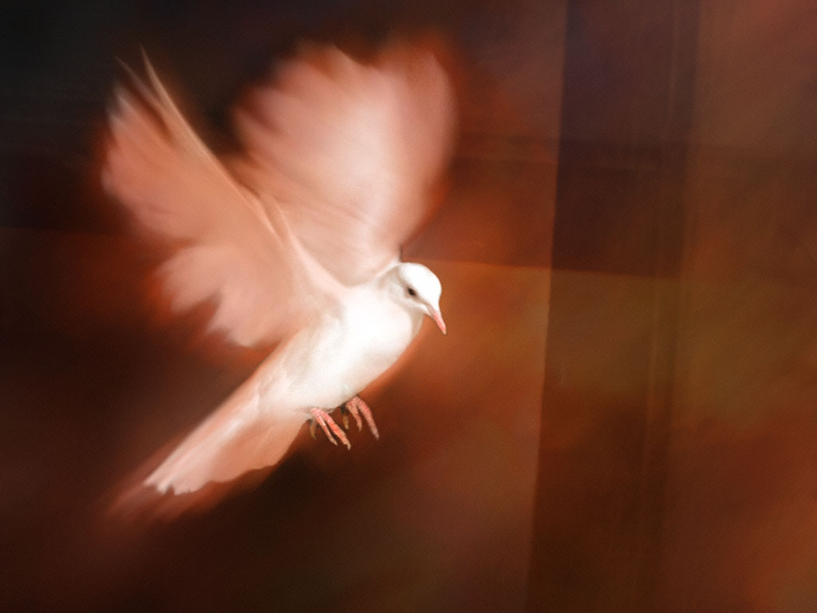
Qual era l’argomento
preferito di Gesù?
L’amore? Il regno di Dio? Il perdono?

Slide 3
«Cristo, il più grande dei Maestri, ebbe una varietà infinita di soggetti da scegliere, ma il soggetto di cui si occupò di più fu la diffusione dello Spirito Santo».
Messaggi scelti, vol. 1, p. 156 (161)
Notes:
«Cristo, il più grande dei Maestri, ebbe una varietà infinita di soggetti da scegliere, ma il soggetto di cui si occupò di più fu la diffusione dello Spirito Santo» - Mewssaggi scelti, vol. 1, 156
Certamente la nostra prima priorità dovrebbe essere quella di ricevere lo Spirito Santo.

Slide 4
La Bibbia paragona la pioggia della prima stagione all’effusione dello Spirito Santo sulla chiesa apostolica alla Pentecoste. Appena prima che Gesù ritorni il suo Spirito sarà nuovamente effuso.
Questa è la pioggia dell’ultima stagione, la speciale effusione dello Spirito di Dio sul suo popolo per prepararlo al momento della difficoltà e per dargli potenza di testimoniare il suo nome.
Notes:
La Bibbia paragona la pioggia della prima stagione all’effusione dello Spirito Santo sulla chiesa apostolica alla Pentecoste. Appena prima che Gesù ritorni il suo Spirito sarà nuovamente effuso.
Questa è la pioggia dell’ultima stagione, la speciale effusione dello Spirito di Dio sul suo popolo per prepararlo al momento della difficoltà e per dargli potenza di testimoniare il suo nome.

Slide 5
«Conosciamo il Signore, sforziamoci di conoscerlo! La sua venuta è certa, come quella dell’aurora; egli verrà a noi come la pioggia, come la pioggia di primavera che annaffia la terra».
Osea 6:3
Notes:
La Bibbia descrive questa esperienza in Osea 6:3: «Conosciamo il Signore, sforziamoci di conoscerlo! La sua venuta è certa, come quella dell’aurora; egli verrà a noi come la pioggia, come la pioggia di primavera che annaffia la terra».

Slide 6
«Non siamo forse nell’attesa di vedere
la nostra chiesa rivivere? Quel momento non arriverà mai! Nella chiesa si trovano delle persone che non sono ancora convertite e che non partecipano seriamente alle preghiere. Dobbiamo pregare sempre di più e chiacchierare di meno».
Messaggi scelti, vol. 1, p. 125, 126 (122)
Notes:
Possiamo pregare per la nostra chiesa, che sia unita nella missione, nell’obiettivo e nell’amore, pur riconoscendo che la stessa chiesa non sarà mai interamente rivitalizzata.
«Non siamo forse nell’attesa di vedere la nostra chiesa rivivere? Quel momento non arriverà mai! Nella chiesa si trovano delle persone che non sono ancora convertite e che non partecipano seriamente alle preghiere. Dobbiamo pregare sempre di più e chiacchierare di meno» - Messaggi scelti, vol. 1, p. 125, 126 (122).
Per che cosa altro possiamo pregare in questi ultimi giorni? Certamente per i nostri governi…

Slide 7
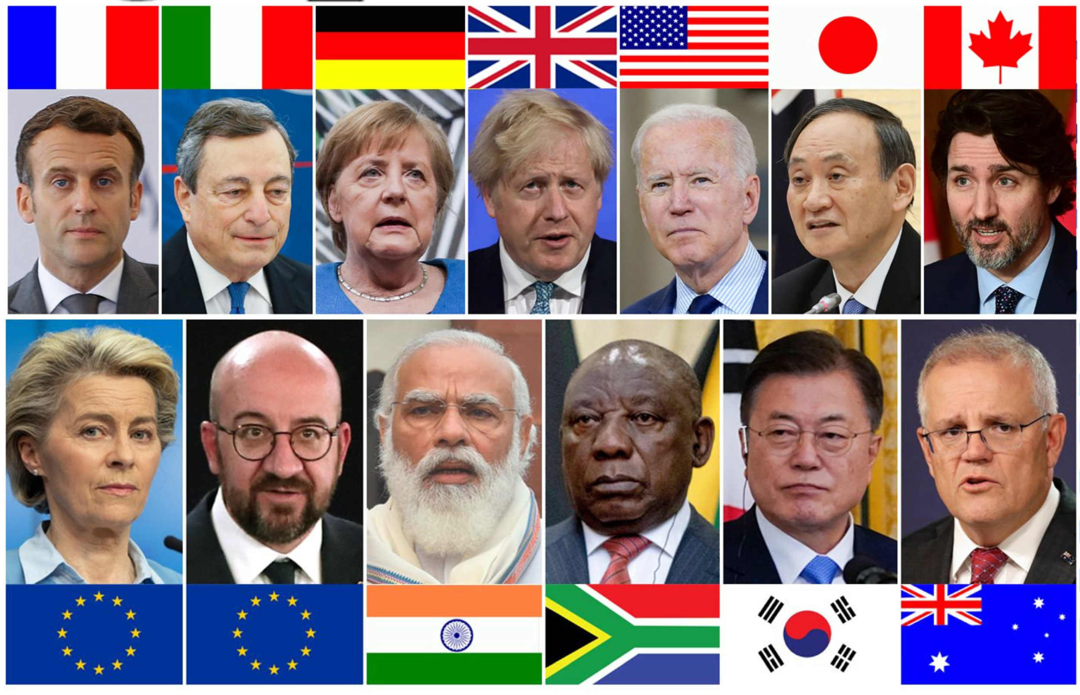
Notes:
… per i leader dei nostri Paesi.

Slide 8
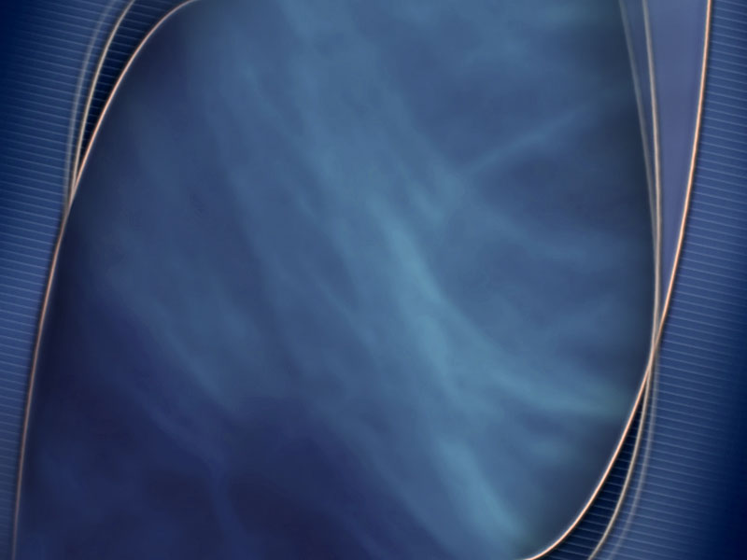
«Esorto dunque, prima di ogni altra cosa, che si facciano suppliche, preghiere, intercessioni, ringraziamenti per tutti gli uomini, per i re e per tutti quelli che sono costituiti in autorità, affinché possiamo condurre una vita tranquilla e quieta in tutta pietà e dignità. Questo è buono e gradito davanti a Dio, nostro Salvatore…»
1 Timoteo 2:1-3
Notes:
Paolo dice: «Esorto dunque, prima di ogni altra cosa, che si facciano suppliche, preghiere, intercessioni, ringraziamenti per tutti gli uomini, per i re e per tutti quelli che sono costituiti in autorità, affinché possiamo condurre una vita tranquilla e quieta in tutta pietà e dignità. Questo è buono e gradito davanti a Dio, nostro Salvatore…» (1 Timoteo 2:1-3).
Possiamo anche impegnarci in preghiere di intercessione per la salvezza delle nostre famiglie, degli amici e dei vicini.

Slide 9
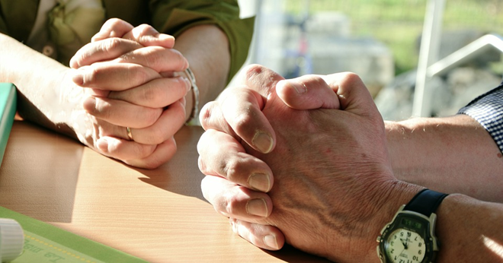
«Perché due o tre non si riuniscono e insieme supplicano Dio per la salvezza di qualcuno di speciale, e poi ancora per un altro?».
Testimonies for the Church, vol. 7, p. 21
Notes:
«Perché due o tre non si riuniscono e insieme supplicano Dio per la salvezza di qualcuno di speciale, e poi ancora per un altro?” – Testimonies for the Church, vol. 7, 21.

Slide 10
«… la preghiera è la chiave che nella mano della fede apre i forzieri del cielo dove sono custodite le benedizioni infinite dell’Onnipotente».
La via migliore, pp. 94, 95 (63)
Notes:
«… la preghiera è la chiave che nella mano della fede apre i forzieri celesti dove sono custodite le benedizioni infinite dell’Onnipotente» - La via migliore, pp. 94, 95 (63).

Slide 11
«Presentate a Dio le necessità, le gioie, le tristezze, le preoccupazioni
e i timori che provate, perché nulla lo potrà stancare o infastidire.
Egli non è affatto insensibile alle necessità dei propri figli; anzi, conosce anche il numero dei loro capelli».
La via migliore, p.100 (66, 67)
Notes:
Amo questa dichiarazione sulla preghiera, scritta nel 19esimo secolo da una visionaria:
«Presentate a Dio le necessità, le gioie, le tristezze, le preoccupazioni e i timori che provate, perché nulla lo potrà stancare o infastidire. Egli non è affatto insensibile alle necessità dei propri figli; anzi, conosce anche il numero dei loro capelli» - La via migliore, p.100 (66, 67).

Slide 12
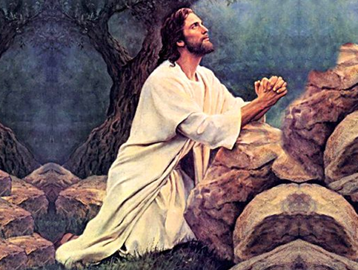
Cosa dire della preghiera di intercessione? Cosa possiamo imparare sulla preghiera a favore di coloro che abbiamo particolarmente a cuore?
Notes:
Cosa dire della preghiera di intercessione? Cosa possiamo imparare sulla preghiera a favore di coloro che abbiamo particolarmente a cuore?

Slide 13
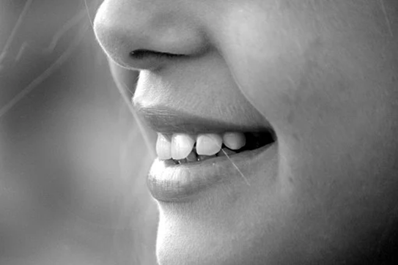
Quante volte i nostri cuori sono stati rallegrati, il nostro spirito sollevato, il nostro coraggio rafforzato grazie a semplici parole come: «Pregherò per te!».
Notes:
Quante volte i nostri cuori sono stati rallegrati, il nostro spirito sollevato, il nostro coraggio rafforzato grazie a semplici parole come: «Pregherò per te!».

Slide 14
Eppure, come è facile dire queste parole, seppure con buone intenzioni, e poi andarcene via dimenticando la nostra promessa.
Notes:
Eppure, come è facile dire queste parole, seppure con buone intenzioni, e poi andarcene via dimenticando la nostra promessa.

Slide 15
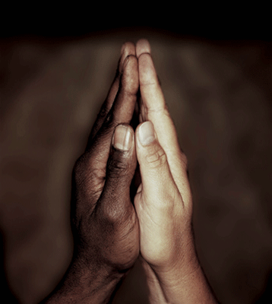
«Preghiamo… gli uni per gli altri, portandoci reciprocamente alla presenza di Dio con fede vivente».
Review and Herald, 28 agosto 1888
Notes:
«Preghiamo… gli uni per gli altri, portandoci reciprocamente alla presenza di Dio con fede vivente» - Review and Herald, 28 agosto 1888.

Slide 16
«Cominciate a pregare per le persone; avvicinatevi a Cristo… Uno spirito mite e tranquillo adorni la vostra vita e lasciate che le vostre suppliche sincere, accorate e umili salgano a lui per ricevere saggezza, affinché possiate avere successo e salvare non solo voi stessi, ma anche gli altri».
Testimonies for the Church, vol. 1, p. 513
Notes:
Dio vuole che preghiamo per persone specifiche: i nostri vicini, gli amici, ecc.
«Cominciate a pregare per le persone; avvicinatevi a Cristo… Uno spirito mite e tranquillo adorni la vostra vita e lasciate che le vostre suppliche sincere, accorate e umili salgano a lui per ricevere saggezza, affinché possiate avere successo e salvare non solo voi stessi, ma anche gli altri» - Testimonies for the Church, vol. 1, p. 513.

Slide 17
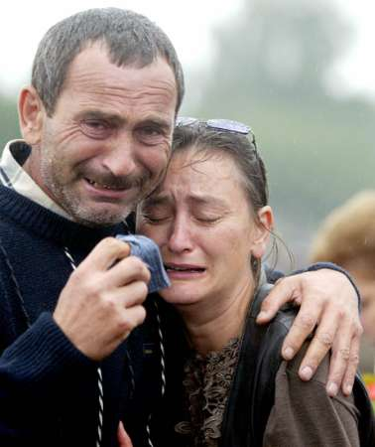
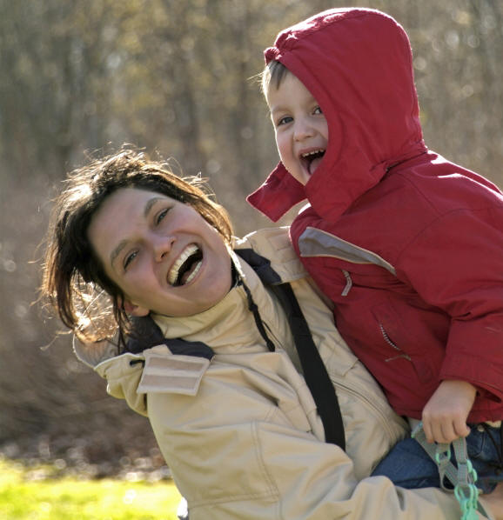
«Quelli che seminano con lacrime,
mieteranno con gioia».
Salmo 126:5
Notes:
È facile pregare per gli altri? “Quelli che seminano con lacrime, mieteranno con canti di gioia” (Salmo 126:5).
Ora, parliamo della preghiera per i nostri figli. Vi è una preziosa promessa per i genitori…

Slide 18
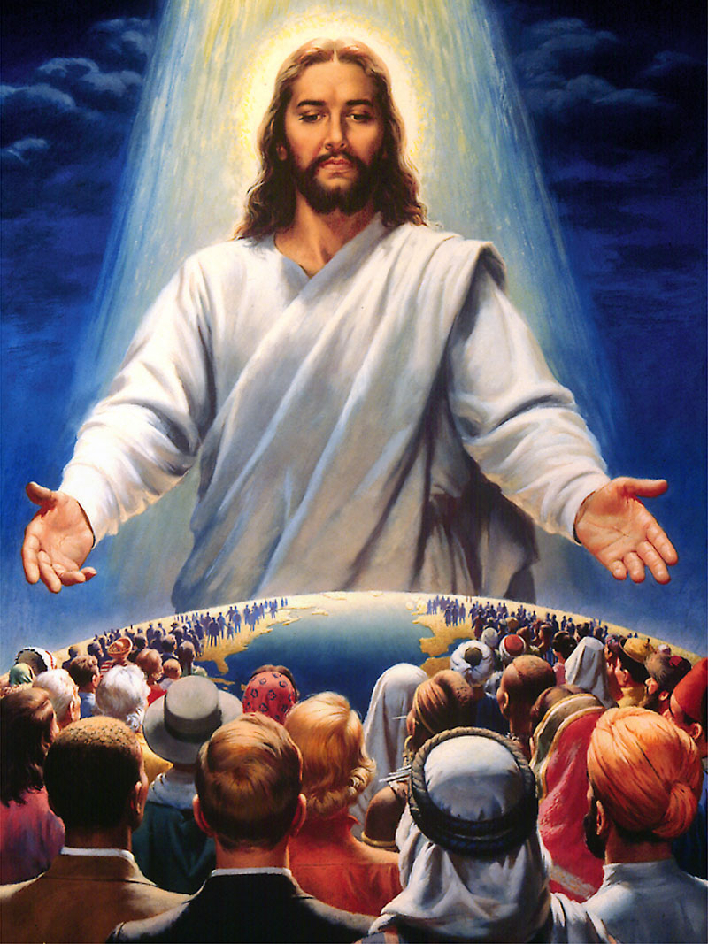
«Non temere, perché io sono con te; io ricondurrò la tua discendenza da oriente, e ti raccoglierò da occidente. Dirò al settentrione: “Dà!”. E al mezzogiorno: “Non trattenere”; fa’ venire i miei figli da lontano e le mie figlie dalle estremità della terra».
Isaia 43:5, 6
Notes:
«Non temere, perché io sono con te; io ricondurrò la tua discendenza da oriente, e ti raccoglierò da occidente. Dirò al settentrione: “Dà!”. E al mezzogiorno: “Non trattenere”; fa’ venire i miei figli da lontano e le mie figlie dalle estremità della terra» (Isaia 43:5, 6).

Slide 19
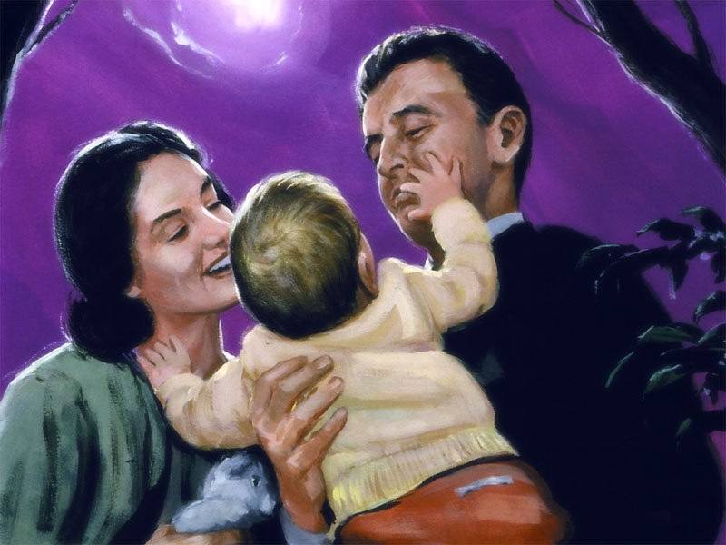
“«Così parla il Signore: “Trattieni la tua voce dal piangere… perché l’opera tua sarà ricompensata. I tuoi figli ritorneranno dal paese del nemico”».
Geremia 31:16
Notes:
«Così parla il Signore: “Trattieni la tua voce dal piangere… perché l’opera tua sarà ricompensata. I tuoi figli ritorneranno dal paese nemico”» (Geremia 31:16). Il paese (lontano) del nemico è un simbolo dei nostri figli che sono sul terreno di Satana e lontani dalla sicurezza del regno della grazia. La promessa di Dio è per loro!
Sebbene questa immagine illustri la gioia dei genitori per la resurrezione dei figli persi, penso che il testo descriva anche la gioia dei genitori che riavranno i figli dalla morte spirituale.

Slide 20
Isaia 49:18, 25b
«Volgi lo sguardo intorno, e guarda: essi (i tuoi figli) si radunano tutti e vengono da te. Com’è vero che io vivo, dice il Signore, tu ti rivestirai di essi come di un ornamento, te ne adornerai come una sposa… Io combatterò contro chi ti combatte e salverò i tuoi figli».
Notes:
Ecco un’altra meravigliosa promessa:
«Volgi lo sguardo intorno, e guarda: essi (i tuoi figli) si radunano tutti e vengono da te. Com’è vero che io vivo, dice il Signore, tu ti rivestirai di essi come di un ornamento, te ne adornerai come una sposa… Io combatterò contro chi ti combatte e salverò i tuoi figli» (Isaia 49:18, 25b).

Slide 21
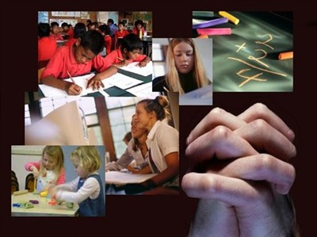
«Ma se i genitori sentissero di non essere mai esenti dall’impegno di educare e formare i propri figli, se svolgessero il loro compito con fede, cooperando con Dio con fervide preghiere e lavoro, riuscirebbero a portare i propri figli al Salvatore». Signs of the Times, April 9, 1896
Notes:
Smettiamo di pregare per i nostri figli quando compiono i 18 anni?
«Se i genitori sentissero di non essere mai esenti dal fardello di educare e addestrare i propri figli, se facessero il loro compito con fede, cooperando con Dio con fervide preghiere e lavoro, riuscirebbero a portare i propri figli al Salvatore» - Signs of the Times, 9 April 1896.

Slide 22
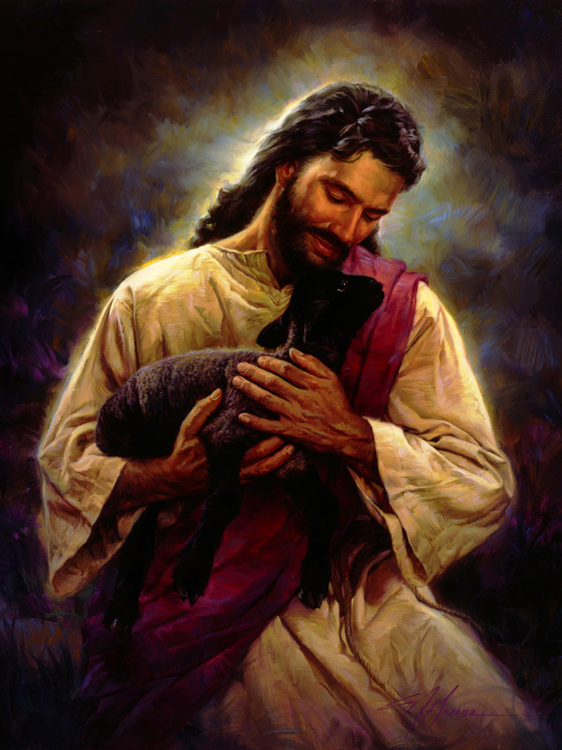
«Io cercherò la perduta, ricondurrò la smarrita, fascerò la ferita, rafforzerò la malata, ma distruggerò la grassa e la forte: io le pascerò con giustizia».
Ezechiele 34:16
Notes:
Con quanta intensità dovremmo pregare? Con la stessa di Gesù? Egli dice:
«Io cercherò la perduta, ricondurrò la smarrita, fascerò la ferita, rafforzerò la malata, ma distruggerò la grassa e la forte: io le pascerò con giustizia» (Ezechiele 34:16).

Slide 23
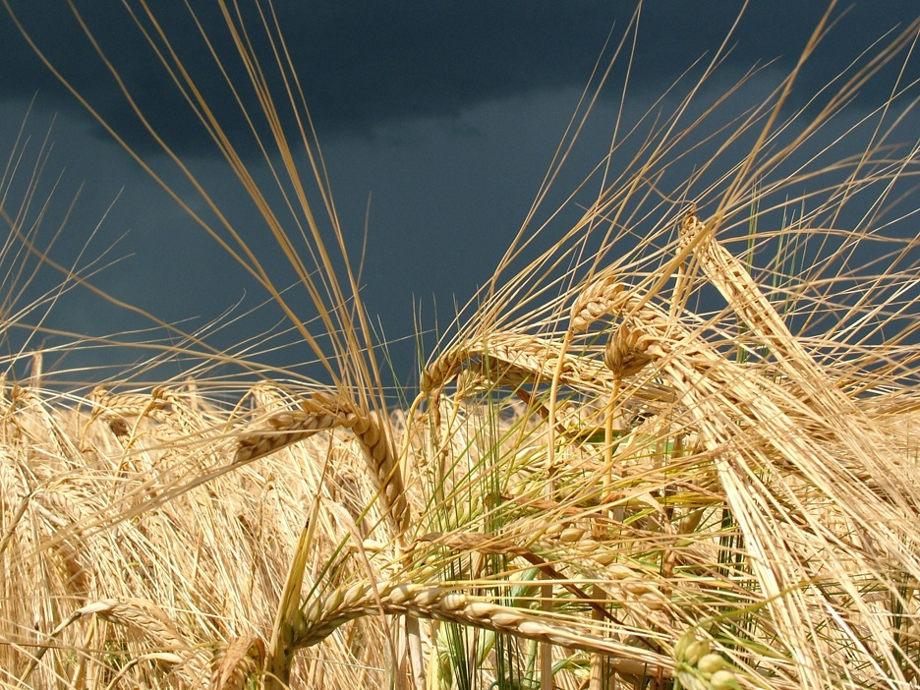
«Non ci scoraggiamo di fare il bene; perché, se non ci stanchiamo, mieteremo a suo tempo».
Galati 6:9
Notes:
L’apostolo Paolo ci ricorda: «Non ci scoraggiamo di fare il bene; perché, se non ci stanchiamo, mieteremo a suo tempo» (Galati 6:9).

Slide 24
Caro marito,
la notte scorsa ho fatto visita a Edson… Ho parlato con lui in modo chiaro ma gentile, era molto turbato per il fatto che avesse sbagliato… Ho pregato per Edson, ma il suo cuore non sembrava pentito. Ho quindi deciso di passare la notte in preghiera, perché l’aiuto potesse venire solo da Dio. Ho pregato cinque volte, Edson quattro. L’ultima volta… si è completamente arreso a Dio e, raramente, ho ascoltato suppliche così sincere. Poi ha pregato ancora e ancora… le sue lacrime si mescolavano con le sue preghiere.
(continua)
Notes:
Ascoltiamo alcune parti della lettera che Ellen White scrisse a suo marito nel 1876:
Caro marito,
la notte scorsa ho fatto visita a Edson… Ho parlato con lui in modo chiaro ma gentile, era molto turbato per il fatto che avesse sbagliato… Ho pregato per Edson, ma il suo cuore non sembrava pentito. Ho quindi deciso di passare la notte in preghiera, perché l’aiuto potesse venire solo da Dio. Ho pregato cinque volte, Edson quattro. L’ultima volta… si è completamente arreso a Dio e, raramente, ho ascoltato suppliche così sincere. Poi ha pregato ancora e ancora… le sue lacrime si mescolavano con le sue preghiere.
(continua)
Next Slide

Slide 25
… La stanza sembrava illuminata dalla presenza di Dio… Davvero la salvezza era entrata in quella casa. Poi lui [Edson] mi ha accompagnato a casa. Non ho dormito molto stanotte e stamattina mi sentivo stanca, ma sono molto grata di avere dissolto la nube di oscurità, la scorsa notte, e di avere ottenuto la vittoria.
(continua)
.
Notes:
… La stanza sembrava illuminata dalla presenza di Dio… Davvero la salvezza era entrata in quella casa. Poi lui [Edson] mi ha accompagnato a casa. Non ho dormito molto stanotte e stamattina mi sentivo stanca, ma sono molto grata di avere dissolto la nube di oscurità, la scorsa notte, e di avere ottenuto la vittoria.
(continua)

Slide 26
Ero determinata a non smettere di lottate finché non fosse arrivata la vittoria. Non ho mai visto Edson così profondamente commosso e così conscio del pericolo e della sua debolezza… Avevo pregato Dio per molte ore prima di fargli visita…
Tua con amore,
Ellen
Manuscript Release, vol 8, 29
.
Notes:
Ero determinata a non smettere di lottate finché non fosse arrivata la vittoria. Non ho mai visto Edson così profondamente commosso e così conscio del pericolo e della sua debolezza… Avevo pregato Dio per molte ore prima di fargli visita…
Tua con amore,
Ellen
Manuscript Release , vol. 8, 29

Slide 27
«Dopo aver compiuto fedelmente il tuo dovere verso i tuoi figli, portali a Dio e chiedigli di aiutarti. Digli che hai fatto la tua parte, e poi con fede chiedi a Dio di fare la sua parte, ciò che tu non puoi fare». Child Guidance, p. 256.
Notes:
È Cristo che «scioglie» il cuore dei figli, non i nostri dinieghi, o rimproveri, o paternali.
«Dopo aver compiuto fedelmente il tuo dovere verso i tuoi figli, portali a Dio e chiedigli di aiutarti. Digli che hai fatto la tua parte, e poi con fede chiedi a Dio di fare la sua parte, ciò che tu non puoi fare» - Child Guidance, p. 256.

Slide 28
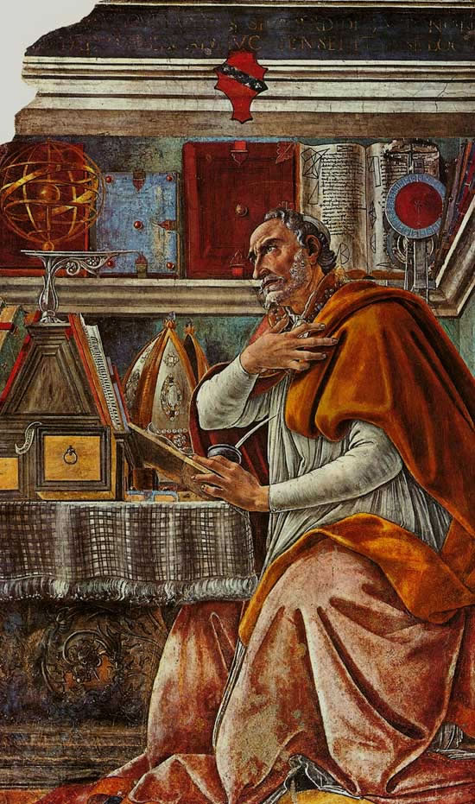
«Dio ha promesso di dare saggezza a coloro che la chiedono con fede, e lo farà. Si compiace della fede che lo prende in parola. La madre di [sant’] Agostino pregava per la conversione del figlio. Non vedeva alcuna evidenza che lo Spirito di Dio stesse operando nel suo cuore, ma non si scoraggiò...
(continua)
Notes:
«Dio ha promesso di dare saggezza a coloro che la chiedono con fede, e lo farà. Si compiace della fede che lo prende in parola. La madre di [sant’]Agostino pregava per la conversione del figlio. Non vedeva, però, alcuna prova che lo Spirito di Dio stesse operando nel suo cuore, ma non si scoraggiò...
(continua)

Slide 29
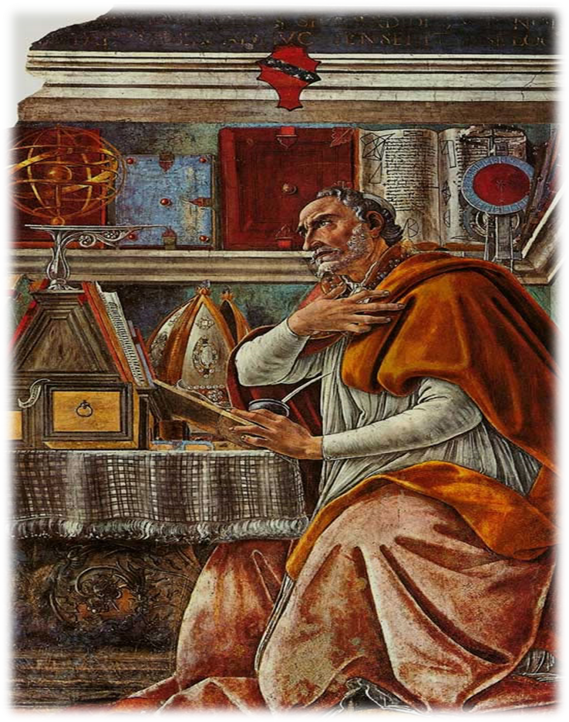
… Lei posava il dito sui testi, umiliandosi profondamente, e le sue insistenze e la sua fede incrollabile prevalsero. Così, il Signore le rispose secondo il desiderio del suo cuore. Oggi Dio è altrettanto pronto ad ascoltare le suppliche del suo popolo...
(continua)
Notes:
… Lei posava il dito sui testi, umiliandosi profondamente, e le sue insistenze e la sua fede incrollabile prevalsero. Così, il Signore le rispose secondo il desiderio del suo cuore. Oggi Dio è altrettanto pronto ad ascoltare le suppliche del suo popolo...
(continua)

Slide 30
“La mano del Signore non è troppo corta per salvare, né il suo orecchio troppo duro per udire” (Is 59:1). Se i genitori cristiani lo cercano con sincerità, il Signore riempirà la loro bocca di argomenti e, per amore del suo nome, agirà con potenza in loro favore nella conversione dei loro figli». Testimonies for the Church, vol. 5, 322, 323.
Notes:
… “La mano del Signore non è troppo corta per salvare, né il suo orecchio troppo duro per udire (Is 59:1). Se i genitori cristiani lo cercano con sincerità, il Signore riempirà la loro bocca di argomenti e, per amore del suo nome, agirà con potenza in loro favore nella conversione dei loro figli» - Testimonies for the Church, vol. 5, 322, 323.

Slide 31
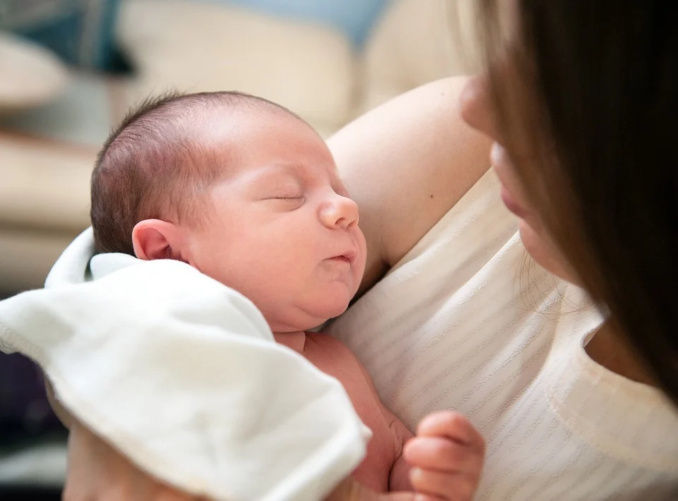
«Il compassionevole Redentore è pronto ad ascoltare le vostre preghiere e ad offrirvi l’aiuto di cui avete bisogno. Conosce i pesi del cuore di ogni madre ed è il suo migliore amico in ogni emergenza…
(continua)
Notes:
«Il compassionevole Redentore è pronto ad ascoltare le vostre preghiere e ad offrirvi l’aiuto di cui avete bisogno. Conosce i pesi del cuore di ogni madre ed è il suo migliore amico in ogni emergenza…
(continua)

Slide 32
… Le sue braccia eterne sostengono la madre fedele e timorata di Dio… Egli simpatizza con ogni madre cristiana nelle sue preoccupazioni e ansie…
(continua)
Notes:
… Le sue braccia eterne sostengono la madre fedele e timorata di Dio… Egli simpatizza con ogni madre cristiana nelle sue preoccupazioni e ansie…
(continua)

Slide 33
… [Il Salvatore] è il migliore amico della donna oggi ed è pronto ad aiutarla in tutte le relazioni della vita».
Adventist Home, p. 204.
Notes:
… [Il Salvatore] è il migliore amico della donna oggi ed è pronto ad aiutarla in tutte le relazioni della vita» - Adventist Home, p. 204.

Slide 34
«Nessun lavoro può eguagliare quello della madre cristiana… Quante volte lei sentirà il suo compito diventare più pesante di quanto possa sopportare; e poi quanto sarà prezioso il privilegio di portare tutto al suo compassionevole Salvatore in preghiera...
(continua)
Notes:
«Nessun lavoro può eguagliare quello della madre cristiana… Quante volte lei sentirà il suo compito diventare più pesante di quanto possa sopportare; e poi quanto sarà prezioso il privilegio di portare tutto al suo compassionevole Salvatore in preghiera...
(continua)

Slide 35
… [la madre] può deporre il proprio peso ai piedi di Gesù e trovare in lui la forza che la sosterrà e le darà allegria, speranza, coraggio e saggezza nei momenti più difficili...
(continua)
Notes:
… [la madre] può deporre il proprio peso ai piedi di Gesù e trovare in lui la forza che la sosterrà e le darà allegria, speranza, coraggio e saggezza nei momenti più difficili...
(continua)

Slide 36
… Come è bello che la madre sfinita dalle preoccupazioni sia consapevole di avere un tale amico in ogni difficoltà! Se le madri andassero a Cristo più frequentemente e credessero di più in lui, i loro pesi sarebbero più leggeri».
Adventist Home, p. 204
Notes:
… Come è bello che la madre sfinita dalle preoccupazioni sia consapevole di avere un tale amico in ogni difficoltà! Se le madri andassero a Cristo più frequentemente e credessero di più in lui, i loro pesi sarebbero più leggeri» ~ Adventist Home, p. 204.

Slide 37
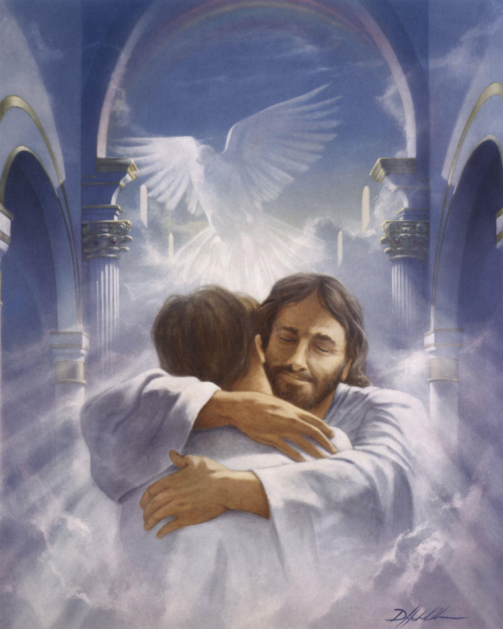
«Con gioia indicibile i genitori vedono i loro figli ricevere la corona, la veste e l’arpa. I giorni della speranza e della paura sono finiti. Il seme sparso con lacrime e preghiere sembrava seminato invano, ma il raccolto è finalmente mietuto con gioia. I loro figli sono stati redenti».
Child Guidance, p. 569
Notes:
Quale sarà la ricompensa dei genitori?
«Con gioia indicibile i genitori vedono i loro figli ricevere la corona, la veste e l’arpa. I giorni della speranza e della paura sono finiti. Il seme sparso con lacrime e preghiere sembrava seminato invano, ma il raccolto è finalmente mietuto con gioia. I loro figli sono stati redenti» - Child Guidance, p. 569

Slide 38
Notes:
Quella speciale effusione dello Spirito Santo di cui tutti abbiamo bisogno, e che dobbiamo ricevere prima del ritorno di Gesù, non avverrà senza la preghiera, molta preghiera!
Potete immaginare una catena di preghiera mondiale di persone che pregano per l’effusione dello Spirito Santo. Esiste già! Ne fate parte?
Sapevate che gli avventisti del settimo giorno pregano 7 giorni su 7, alle ore 7.00 e alle 19.00, in tutto il mondo?
In qualunque posto voi viviate e qualsiasi cosa stiate facendo, vi invito ad unirvi a loro!

Slide 39
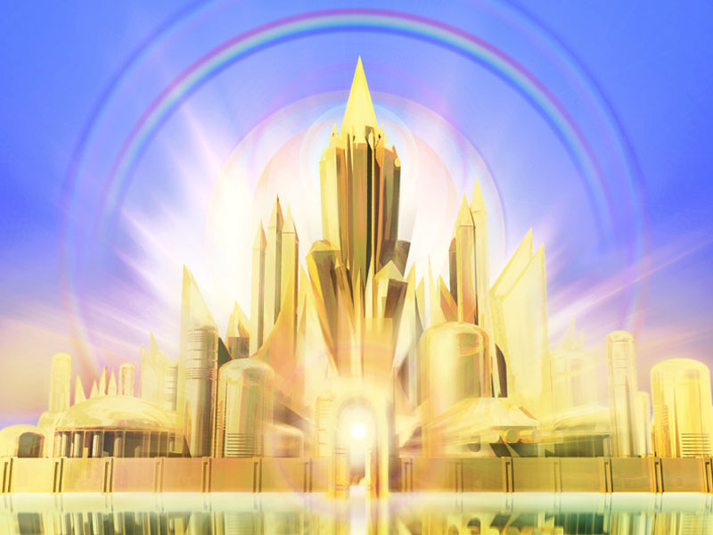
E quando Cristo avrà vinto la battaglia nei nostri cuori, nel cuore dei nostri figli, nel cuore dei nostri vicini e del nostro prossimo, che cosa accadrà? Quando abbiamo detto l’ultima preghiera e versato l’ultima lacrima, che cosa succederà?
Nel libro Christian Experience and Teachings of Ellen G. White, leggiamo:
Notes:
E quando Cristo avrà vinto la battaglia nei nostri cuori, nel cuore dei nostri figli, nel cuore dei nostri vicini e del nostro prossimo, che cosa accadrà? Quando abbiamo detto l’ultima preghiera e versato l’ultima lacrima, che cosa succederà?
Nel libro Christian Experience and Teachings of Ellen G. White, leggiamo:

Slide 40
«Ci sono case per i pellegrini della terra. Ci sono abiti per i giusti, corone di gloria e palme di vittoria. Tutto ciò che ci ha lasciato perplessi della provvidenza di Dio, sarà chiarito nel mondo a venire. Le cose difficili da capire troveranno poi una spiegazione. I misteri della grazia si dispiegheranno davanti a noi...
(continua)
Notes:
«Ci sono case per i pellegrini della terra. Ci sono abiti per i giusti, corone di gloria e palme di vittoria. Tutto ciò che ci ha lasciato perplessi della provvidenza di Dio, sarà chiarito nel mondo a venire. Le cose difficili da capire troveranno poi una spiegazione. I misteri della grazia si dispiegheranno davanti a noi...
(continua)

Slide 41
… Dove la nostra mente limitata trovava solo confusione e promesse infrante, vedremo l’armonia più perfetta e bella. Sapremo che l’amore infinito aveva ordinato le esperienze che sembravano più difficili. Quando ci rendiamo conto della tenera sollecitudine di Colui che fa cooperare tutte le cose per il nostro bene, gioiremo di una gioia indicibile e colma di gloria».
Christian Experience and Teachings
of EGW, p. 235.
Notes:
… Dove la nostra mente limitata trovava solo confusione e promesse infrante, vedremo l’armonia più perfetta e bella. Sapremo che l’amore infinito aveva ordinato le esperienze che sembravano più difficili. Quando ci rendiamo conto della tenera sollecitudine di Colui che fa cooperare tutte le cose per il nostro bene, gioiremo di una gioia indicibile e colma di gloria» - Christian Experience and Teachings of EGW, p. 235.
Conclusione
Preghiamo tutti molto di più, individualmente, come famiglie e come famiglia della chiesa! Quando entreremo in comunione con Gesù attraverso la preghiera, Lo conosceremo e ci fideremo in modo più profondo, e ciò ci renderà più forti per affrontare qualsiasi sfida. Dio vi benedica!

